Slide 1







دورة القيادة التربوية

Slide 2
الاتفاقيات

Slide 3

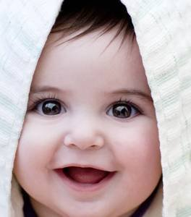



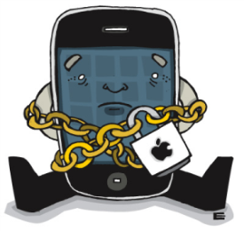




الحضور والانصراف
في الوقت المحدد
الابتسامة طوال الوقت
التفاعل مع المجموعة
تقبل جميع الآراء
بصدر رحب
تنفيذ جميع التمارين
المحمول مغلق
تقبل قرارات المدرب
المحافظة على الانظباط
الحب بين المجموعات
حسن الظن
والثقة المتبادلة

Slide 4
محاور الدورة

Slide 5
أهمية القيادة
القيادة التربوية
مهارات وسمات القيادة الناجحة
أنماط القيادة التربوية

Slide 6
أنماط القيادة التربوية
نظريات القيادة
مسؤليات القيادة
حالات دراسية

Slide 7
في نهاية الدورة ستصبح قادرا على

Slide 8
تحديد مفهوم القيادة التربوية
المقارنة بين مفهوم القائد- القيادة- الزعيم- الرئيس
تحديد خصائص القائد التربوي
تصنيف أنماط القيادة

Slide 9
تحديد أهم الكفاءات التي يجب توافرها في القائد التربوي
تلخيص أهم نظريات القيادة
تقويم وتطوير نمطه القيادي كمربي، واختيار وتنمية القيادات الشابة

Slide 10
تمرين

